Slide 1
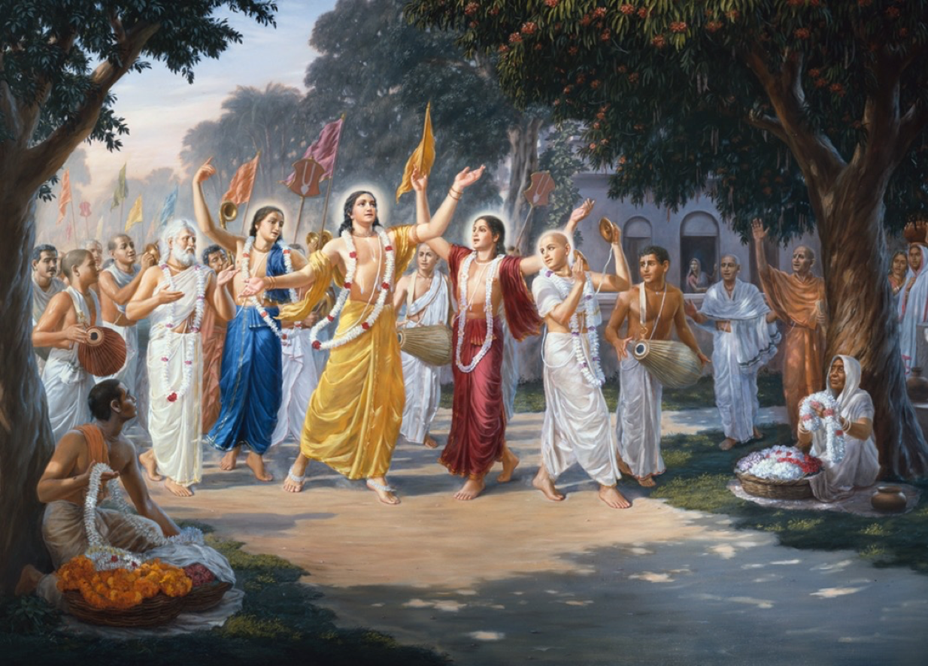
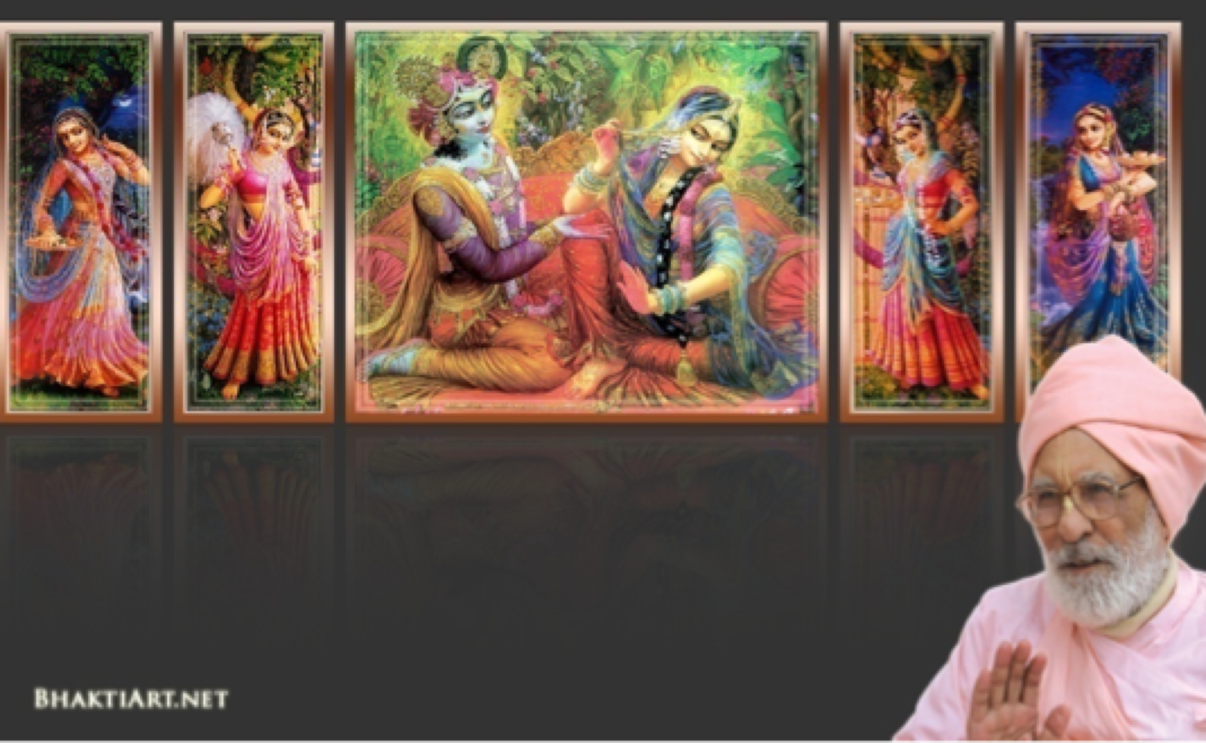
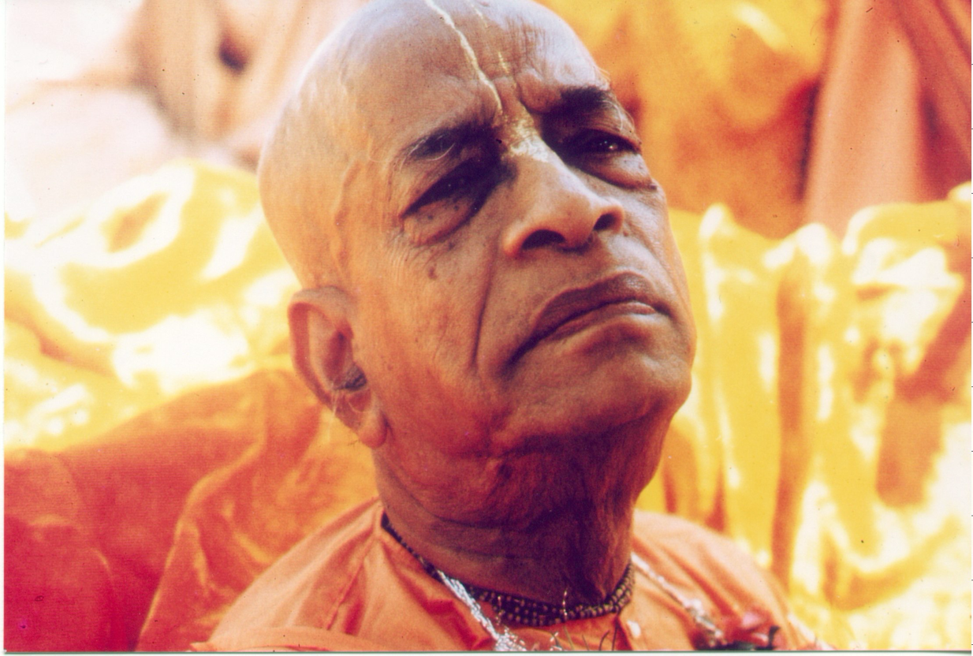
Week: 520
2020-Jul-03
Gokul Bhajan & Vedic Studies
www.gokulbhajan.com
Notes:
வந்தேஹம் ஶ்ரீகுரோ ஶ்ரீயுதபத கமலம் ஶ்ரீ குருன் வைஷ்ணவாம்ஸ் ச
ஶ்ரீ ரூபம் ஸாக்ர ஜாதம் ஸஹ கண ரகுநாதான் விதம் தம்ஸ ஜீவம்
ஸாத்வைதம் ஸாவதூதம் பரிஜன ஸஹிதம் கிருஷ்ண சைதன்ய தேவம்
ஶ்ரீ ராதாகிருஷ்ண பாதான் ஸஹ கண லலிதா ஶ்ரீ விஷாக்கான்விதம் ச
ஓம் அஞ்ஞான திமிராந்தஸ்ய ஞானாஞ்சன ஸலாக்கயா
சக்ஸுர் உன்மிலிதம் யேன தஸ்மை ஶ்ரீ குரவே நமஹ்
நம ஓம் விஷ்ணு பாதாய ராதிகாயை ப்ரியாத்மனே
ஶ்ரீ ஶ்ரீமத் பக்தி வேதாந்த நாராயண இதி நாமினே
நம ஓம் விஷ்ணு பாதாய கிருஷ்ண ப்ரேஷ்தாய பூதலே
ஶ்ரீ மதே பக்தி வேதாந்த ஸ்வாமின் இதி நாமினே
வாஞ்சா கல்ப தரூப்யஸ்ச க்ருபா ஸிந்தூப்ய ஏவ ச
பதித்தானாம் பாவனேப்யோ வைஷ்ண வேப்யோ நமஹ
ஹே கிருஷ்ணா கருணா ஸிந்தோ தீன பந்தோ ஜகத் பதே
கோபேஸ கோபிகா காந்த ராதா காந்த நமோ ஸ்துதே
தப்த காஞ்சன கௌராங்கீ ராதே ப்ருந்தாவனேஸ்வரி
வ்ருஷபானு சுதே தேவி ப்ரணமாமி ஹரி ப்ரியே
ஜய ஶ்ரீ கிருஷ்ண சைதன்யா ப்ரபு நித்யானந்தா
ஶ்ரீ அத்வைத கதாதார ஶ்ரீ வாஸாதி கௌர பக்த வ்ருந்தா
ஹரே கிருஷ்ணா ஹரே கிருஷ்ணா கிருஷ்ணா கிருஷ்ணா ஹரே ஹரே
ஹரே ராமா ஹரே ராமா ராமா ராமா ஹரே ஹரே

Slide 3
Hare krishna!
Thank you!
Notes:
Vancha kalpa tarubhyas ca
Krpa-sindhubhya eva ca
Patitanam pavanebhyo
Vaisnavebhyo namo namah
(Sri Vaisnava Pranama)
[ I offer my pranamas unto the Vaisnavas who
are just like wish fulfilling desire trees,
who are an ocean of mercy, and deliver the
fallen, conditioned souls.]

